Slide 1
ALIMENTATION
CHEZ LE NOUVEAU-NÉ
ET LE NOURRISSON
Dr MARTINEZ 01.11.2021, HRC

Slide 2
BESOINS DE BASES
LIQUIDES (H₂O)
CALORIES
GLUCOSE
PROTEINES/LIPIDES

Slide 3
LIQUIDES (H₂O)

Slide 4
BESOINS EN LIQUIDES
À LA NAISSANCE
Alimentation
«complète»
Surveiller que ces volumes
sont bien tolérés
(RGO, vomissements,…)
J1
J2
J3
J4
J5
J6
J7
J8
20
ml/kg/j
40
60
80
100
120
140
160
180
200 ml/kg/j
Pour les prématurés < 34 SA , on va plus lentement → cf. Vademecum de néonatologie CHUV

Slide 5
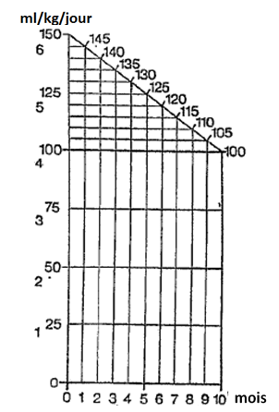
ET ENSUITE ?
- 5
- 5
- 5
- 5
- 5
- 5
- 5
- 5
- 5
- 5 ml/kg/j
Chaque mois, on a environ besoin 5 ml/kg de moins jusqu’à 10 mois !

Slide 6
VOLUME DE LAIT CELA FAIT PAR JOUR ET PAR BIBERON ?
ml/biberon selon nb de biberon
Diversification
→ Les ml stagnent mais pas les calories
Message: On ne dépasse habituellement pas
1 L de lait par jour avant l’âge de 1 an

Slide 7
CALORIES

Slide 8
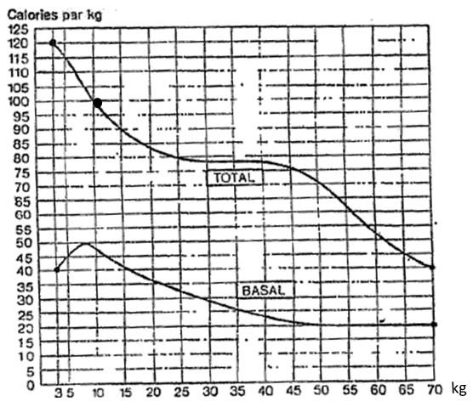
BESOINS DE BASE EN CALORIES
NNT: 120 kcal/kg/jour à la naissance
Prématuré 34-37 SA: 120-140 kCal/kg/jour
Ensuite, cela diminue progressivement à:
110 kcal/kg/jour à 6 mois
100 kcal/kg/jour vers 1 an (≈10 kg, cf. tableau)
Et ensuite ?
→ RÈGLE DE HOLLIDAY-SEGAR

Slide 9
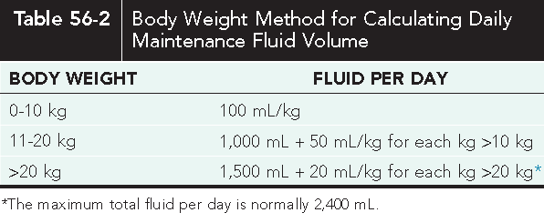
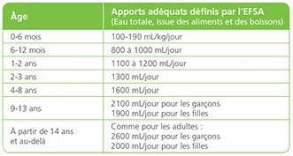
RAPPORT ENTRE LIQUIDES/CALORIES
Après 12 mois (ou >10 kg)→RÈGLE DE HOLLIDAY-SEGAR (1957)
100 ml d’H₂O sont «consommés» pour chaque utilisation de 100 kCal
Maximum de $\sim$2 400-2600 ml par jour pour un adulte pour répondre aux besoins hydriques de base

Slide 10
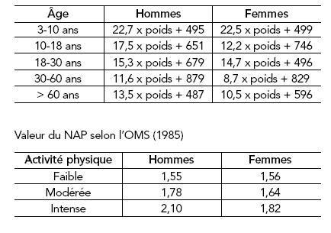
CALORIES SELON ÂGE/POIDS/GENRE ET NAP
Valeurs OMS 1985
Dépense Energetique au Repos (DER)
Dépense Energétique totale:
DER x NAP
Niveau d’Activité Physique (NAP)
EXEMPLES
Ex.1: Garçon de 3 an, 15 kg
→Besoin hydrique: 1000 + 250 = 1250 ml/j
→Besoin calorique: (15 kg x 22,7 + 495) x 1,55 = 1295 kcal/j
DER NAP
Ex.2: Garçon 10 ans, 30 kg
→Besoin hydrique: 1500 + 200 =1700 ml/j
→Besoin calorique: (30kg x 17,5 + 651) x 1,55 = 1822 kcal/j
Ex.3: Garçon 18 ans, 65 kg
→Besoin hydrique → valeurs adultes =2400 ml/j
→Besoin calorique: (65kg x 15,3 + 679) x 1,55 = 2500 kcal/j

Slide 11
LES BESOINS HYDRIQUES ET LES BESOINS CALORIQUES SONT SIMILAIRES !

Slide 12
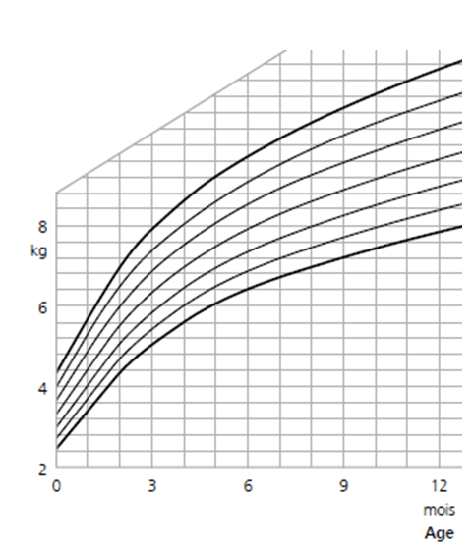
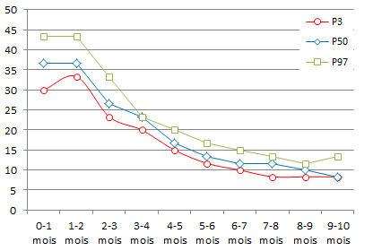
CALORIES ET PRISE DE POIDS
12
11.9
11.3
11.6
g/j
10.55
10.9
10
10.15
9.2
9.7
9.4
9.65
8.9
9.15
8.6
8.25
8.6
7.9
7.9
7.85
7.5
7.2
7.45
7.65
6.9
7.0
6.7
6.95
6.3
6.05
6.4
5.6
5.5
5.6
4.4
5.0
4.3
4.3
3.3
3.3
2.4
Prise de poids quotidienne
d’environ 10 g/kg/j
en période néonatale
4 mois
PN x 2
12 mois
PN x 3

Slide 13
GLUCOSE

Slide 14
BESOINS DE BASE EN GLUCOSE
IN UTERO
Passage trans placentaire: 5-7 mg/kg/min
A LA NAISSANCE
Nné à terme: 4-7 mg/kg/min
Prématuré de 34-36 SA/RCIU: 6-8 mg/kg/min
Nné de mère diabétique: 3-5 mg/kg/min
Pour les grands prématurés→ Possible de monter ad 8-12 mg/kg/min de glucose (SNG, NTP) mais CAVE au risque de stéatose hépatique sur excès de sucre!
Ensuite chez « les grands » ? ….
*
* 1 g de glucose = 4 kCal → 50% de 2’000 kCal/4 kcal par g = 250 g de glucose
Si 50 kg et 2000 kcal: 250 g glucose/50 kg = 5 g/kg/j = 3.5 mg/kg/min
Si 80 kg et 2800 Kcal: 350 g glucose/80 kg = 4.4 g/kg/j =3.1 mg/kg/min

Slide 15
PREVENTION DES
HYPOGLYCEMIES A LA NAISSANCE
→ QUELS APPORTS, COMMENT ?

Slide 16
SAVOIR CALCULER LES APPORTS
EN GLUCOSE EN MG/KG/MIN
Notions de base:
10% → 10 sur 100 → ex: 10 g sur 100 g
Pour les liquides simples: 100 ml ≈ 100 g → 10% de 100 ml = 10 ml ≈10 g
Glucose 10% = 10 g/100 g ou 100 ml → 10 g/100 ml ou 0.1 g/ml
Calcul d’un apport: le patient reçoit 100 ml/kg/jour de glucose 10%
Glucose 10%= 10 g/100 ml → le patient reçoit 10 g/kg/jour de glucose
Par convention, les apports en glucose se donnent en mg/kg/min
On doit donc passer nos g/kg/jour en mg/kg/min:
10 g = 10’000 mg
1 jour = 24 heures x 60 minutes =1’440 minutes
→ On doit faire x 1’000 pour passer en de g en mg et diviser par 1440 pour passer de jour en minutes → Au final, on divise par 1,44 pour passer de g/kg/j en mg/kg/min
1,44 = chiffre magique à retenir
pour passer de g/kg/j en mg/kg/min
Si on reprend notre calcul: 10 g/kg/j
→ 10 divisé par 1.44 = 6.94 mg/kg/min

Slide 17
APPORTS EN PERFUSION DE GLUCOSE 10%
A LA NAISSANCE
G10%: 60 ou 80 ml/kg/jour ?
Ex. 1: 60 ml/kg/jour de G10% → 6 g/kg/j de glucose → 6/1.44= 4.2 mg/kg/min
Ex. 2 : 80 ml/kg/jour de G10% → 8 g/kg/j de glucose = 8/1.44= 5.6 mg/kg/min.
LES BESOINS ATTENDUS
Nné à terme: 4-7 mg/kg/min
Prématuré de 34-36 SA/RCIU: 6-8 mg/kg/min
Nné de mère diabétique: 3-5 mg/kg/min
Les prématurés auront besoin au minimum d’une perfusion de 80 mg/kg/min

Slide 18
ALIMENTATION PRECOCE
Quelles ordres sur votre feuille?
Quand débuter 1er repas ?
Combien de ml/repas ?
Combien de repas/jour ?
Quand réaliser les CTRL de glycémie ?

Slide 19
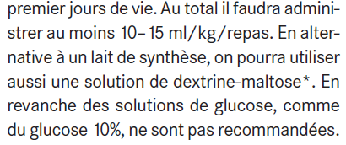
PREVENTION DES HYPOGLYCEMIES?
ALIMENTATION PRECOCE
* Gel de dextrose 40% (0,5ml/kg)
…toutes les 3 heures pd 48h
1er repas dans les 2 premières heures de vie pour profiter de la phase d'éveil physiologique.

Slide 20
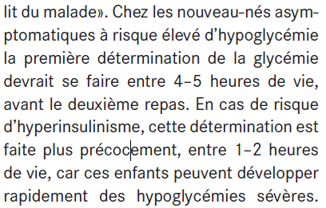
PREVENTION DES HYPOGLYCEMIES?
Contrôles glycémie (quand?): …………….
…toutes les 3 (- 4) heures

Slide 21
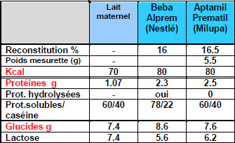
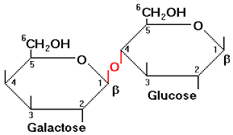
ALIMENTATION PRECOCE→ LES CALCULS
Le lactose fera moins de pic d’insuline et donc d’hypoglycémie de rebond que le glucose . De plus, les AG du LM favorisent la cétogenèse
Lait maternel (≈ G 7,4%)
Quantités/fréquence et apports en glucose→ si on donne :
5-7 ml/kg/repas aux 2h = 60-84 cc/kg/j → 3.1-4.3 mg/kg/min
10-15 ml/kg/repas aux 3h = 80-120 cc/kg/j → 4.0-6.1 mg/kg/min
15 ml/kg/repas aux 4h = 90 cc/kg/j → 4.6 mg/kg/min
Nné de mère diabétique: 3-5 mg/kg/min
Nné à terme: 4-7 mg/kg/min
Prématuré de 34-36 SA/RCIU: 6-8 mg/kg/min
Ça risque d’être insuffisant
→ Surveillances des glycémies si risques cumulés d’hypoglycémie!
https://cdn.paediatrieschweiz.ch/production/uploads/2021/04/32_1_2021_6_fr.pdf
https://www.hug.ch/sites/interhug/files/structures/neonatologie/documents/hypo.pdf
https://www.neonet.ch/application/files/7415/6879/9192/2007_Hypoglykaemie_f.pdf

Slide 22
POINTS DE REPÈRES
Volumes
Utiliser le PN tant que Poids du jour < PN
Débuter apports per os à 20 ml/kg/j
Augmenter de 20 cc/kg ad 140-160 ml/kg/j (J7-8) (max. 200 ml/kg/j)
De J8 à 1 mois: volume ≈1/6ème du poids
2 mois à 6 mois: volume ≈ 1/7ème du poids
Favoriser l’alimentation à la demande car l’enfant « sait » en général de combien il a besoin
----------------------------------------------------------
Nombre de repas
8-12 repas/jour jusqu’à 2 kg
6-8 repas/jour dès 3 kg
4 repas/jour dès 6 mois
--------------------------------------------------------
Prise pondérale
0-2 mois: 35 g/j
3-6 mois: 15-25 g/j
6-12 mois: 10-15 g/j
PN x 2 à ~ 4 mois
PN x 3 à ~ 12 mois

Slide 23
TAKE HOME MESSAGES
Les NNT sains ont peu de risque de lésions cérébrales en cas d’hypoglycémie simple car sont protégés par les mécanismes de compensation (production de corps cétoniques et lactates).
Un contrôle de routine de la glycémie chez ces enfants est inutile en l’absence de symptômes ou de facteurs de risque car risque de mener des découvertes fortuites de glycémies basses pendant le nadir physiologique de la glycémie des premières 12 heures de vie et amener à un traitement inutile.
Les enfants “à risques” peuvent ne pouvoir compenser une hypoglycémie et doivent:
Recevoir une alimentation précoce débutée dans les 2 premières heures de vie puis aux 3-4h (10-15 cc/kg) pendant 48h.
Une surveillance de la glycémie avant les repas ad 2 contrôles successifs > 2,5 mmol/L.
Certains enfants doivent être surveillés plus longtemps si leurs apports alimentaires restent insuffisants ou leur dépenses excessives (SDR)→les compléter après la mise au sein en attendant qu’il y ait assez de lait maternel.
Un retour à domicile dans ces cas ne devrait pas être réalisé avant 48h de vie et une alimentation bien en place.

Slide 24
EN PRATIQUE
MMA, HRC

Slide 25
CAS CLINIQUE
Jour 1
Prématuré de 34 3/7 semaines, PN de 2,0 kg
Wet lung à la naissance (FR 80/min.)
Perfusion initiale à J1 avec G10% à 80 cc/kg/j
QUESTIONS:
Combien va-t-il recevoir de liquide au total en ml/kg/j?
Combien va-t-il recevoir de glucose en mg/kg/min au total ?
Est-ce suffisant ?

Slide 26
Glucose 10%, ça veut dire quoi?
10% c’est par exemple 10 g par 100 g → par extension, 10 g de sucre dans 100 ml d’eau (100 ml d’eau ≈ 100g)
Glucose 10%, c’est donc 10 g de glucose par 100 ml (ou 0.1 g/ml)
COMMENT REMPLIR LA FEUILLE D’ORDRE ET LES CALCULS?
J1
(35 SA, PN: 2.0 kg: 80 cc/kg/j de G10%)
80 ml/kg/j de G10%
80
Calcul peu utile tant qu’on est pas à alimentation complète
80 ml/kg/j x 0.1 g/ml = 8 g/kg/j = 8’000 mg/kg/j = 8’000 mg/kg/1440 min.
= 5.5 mg/kg/min

Slide 27
SUITE DU CAS → Jour 2
A J2, poids du jour: 1.9 kg, le CDC vous demande de baisser la perfusion de G10% de moitié à 40 cc/kg/j et de débuter une alimentation orale avec à 8 x 10 ml/j de LM
QUESTIONS:
Combien reçoit-il de liquide au total en ml/kg/j?
Combien reçoit-il de mg/kg/min de sucre au total ?
Est-ce suffisant?

Slide 28
J2
G10% à 40 cc/kg/j et alimentation orale avec à 8 x 10 ml/j de LM
PN: 2.0 kg; Poids actuel 1.9 kg
Lait maternel (LM) :
Glucose: 7.4 g de glucides/100ml ou 0.074 g/ml (→ c’est comme du G7,4%)
8 x 10 ml = 80 ml/j de LM
80 ml/2.0 kg (et pas 1.9 kg!) → 40 ml/kg/j
40 ml/kg/j x 0.074 g/ml= 2.96 g/kg/j → 2.1 mg/kg/min
40 ml/kg/j de G10%
40 ml/kg/j
40 x0.1 (10%)= 4 g/kg/j → 2.8 mg/kg/min
80 ml/kg/j
2.1 + 2.8 = 4.9 mg/kg/j → C’est limite → peut-être faudrait-il mieux sevrer la perfusion un peu plus progressivement selon ce qu’il mange, état clinique (SDR, T°, etc…)

Slide 29
Suite du cas
Le même prématuré de 35 semaines, PN de 2,0 kg.
Est maintenant à 10 jours de vie.
La perfusion de G10% a été sevrée
Il reçoit 8 x 35 ml de LM
Problème: il prend mal du poids et pèse ce jour 1.85 kg, donc n’a toujours pas repris son poids de naissance.
QUESTIONS:
Combien reçoit-il de liquide en ml/kg/j au total?
Combien reçoit-il de kcal/kg/j au total ?
Est-ce suffisant?
Quand est-il censé reprendre son poids de naissance?
Quelles sont les options possibles ?

Slide 30
J10
Alimentation orale avec à 8 x 35 ml/j de LM
PN: 2 kg; Poids actuel 1.85 kg
8 x 35 ml = 280 ml/j de LM
280 ml/2.0 kg (et pas 1.85 kg!) → 140 ml/kg/j
140 ml/kg/j x 0.70 kCal/ml= 98 kCal/kg/j → C’est peu !
140 ml/kg/j x 0.074 g/ml= 10.4 g/kg/j → 7.2 mg/kg/min
Sucre =OK (→ ne fera pas d’hypoglycémie) mais trop peu de calories ce qui pourrait expliquer pourquoi il ne prend pas bien du poids
QUELLES SONT LES OPTIONS POUR AUGMENTER LES CALORIES?

Slide 31
OPTIONS
Augmenter les quantités de LM
Enrichir le LM
Si pas assez de LM ou enfant non allaité, compléter avec un lait pour prématurés
Associer les propositions précédentes

Slide 32
OPTIONS POUR AUGMENTER LES CALORIES
Cible pour prématuré 34 SA: 120-140 kCal/kg/j
Augmenter les quantités de LM
Si on augmente le volume de LM:
à 160 ml/kg/j x 0.7 kCal/ml = 112 kcal/kg/j
→ Ça risque de rester insuffisant
à 180ml/kg/j x 0.7 kCal/ml = 126 kcal/kg/j Cible 120-140 kCal/kg/j→ → Limite pour les calories et cela risque d’être mal supporté au niveau des volumes
à 200 ml/kg/j x 0.7 kCal/ml = 140 kcal/kg/j → OK pour les calories mais ça a de fortes chances d’être mal supporté au niveau des volumes (RGO, inconfort, apnées, NEC)

Slide 33
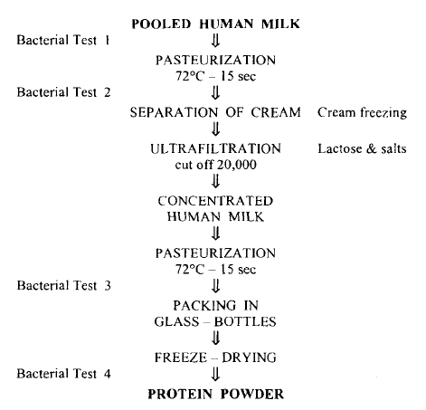
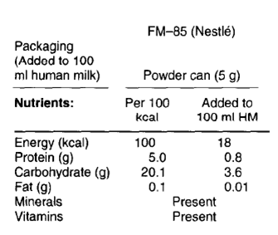
OPTIONS POUR AUGMENTER LES CALORIES
2. Enrichir le LM
On peut enrichir le LM (65-75 kcal/100ml) avec du FM85 (Nestlé®) ou «Frauen Milch 85» qui est une poudre de lait de femme que l’on ajoute au lait maternel
(65-75)+18=
83-93 kCal/100ml
+ Calcium : 75 mg, Phosphate : 45 mg ,Fer: 1,3 mg; Zinc 0,8 mg; Vit D 100 UI
140 ml/kg/j x 0.85 (67 + 18) kCal/ml = 119 kCal/kg/j
Ca reste limite…
Suivre la prise de poids

Slide 34
ATTENTION
Le FM85 contient des PROTÉINES DU LAIT DE VACHE (env. 0.9 g/100ml)
! Ne pas donner de FM85 en cas d’Allergie au Protéines du Lait de Vache (APLV)!

Slide 35
OPTIONS POUR AUGMENTER LES CALORIES
Si pas assez de lait ou enfant non allaité, compléter avec un lait pour prématurés
Si on donne du Prématil® 16,9%, on aura 80 kCal/100 ml ou 0.80 kCal/ml → 140 ml/kg/j x 0.8 = 112 kCal/kg/j → Ca reste limite…
On peut enrichir le Prématil® de 16.9 % à 18% (18 g de poudre au lieu 16,9 g dans 100 ml d’eau ) → 80 kCal/100 ml x 18%/16.9% = 85 kCal/100 ml ou 0.85 kCal/ml → 140 ml/kg/j x 0.85 = 119 kCal/kg/j → Ca reste limite…

Slide 36
OPTIONS POUR AUGMENTER LES CALORIES
Cible préma 35 SA: 120-140 kCal/kg/j
4. Au besoin associer volume et enrichissement
Augmenter le volume à 160 ml
et
Enrichir le lait (FM5%) ou le Prématil® à 18%:
LM + FM5% = 0.85 kCal/ml
Prématil® 18% = 0.85 kCal/ml
→ 160 ml/kg/j x 0.85 kcal/ml = 136 kcal/kg/j → C’est OK !
RESTE À SURVEILLER QUE LA THÉORIE (LES CALCULS) CORRESPOND À LA RÉALITÉ (PRISE DE POIDS)
→ SUIVRE LA PRISE PONDÉRALE SUR QUELQUES JOURS !

Slide 37
PUIS CHEZ LE NOURRISSON
dès 4 - 6 MOIS…

Slide 38
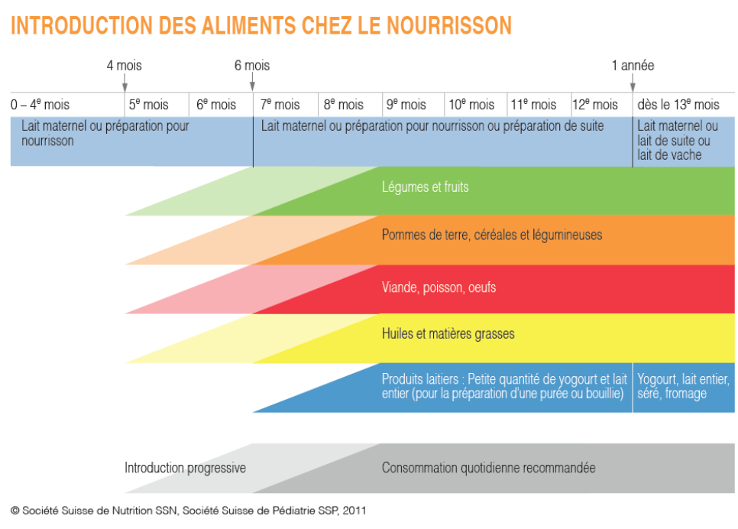
= Période de tolérance pour les allergie!

Slide 39
LAITS ET MARQUES DE LAITS
40 SA
7 mois
Contiennent tout ce qu’il faut pour nourrir l’enfant jusqu’à 6 mois et plus…
Laits qui viennent en complément après l’introduction de l’alimentation diversifiée et recommandés jusqu’à 3 ans
Les fabricants de préparations pour nourrissons classent leurs produits en plusieurs catégories : « Pre », 0, 1, 2 et 3.
En général, les catégories « Pre », 0 et 1 désignent les préparations pour nourrissons et les catégories 2 et 3 les préparations de suite.
En Suisse comme dans l’Union européenne, cette classification ne fait l’objet d’aucune réglementation, et elle peut se révéler trompeuse pour le consommateur.
Le contenu des laits est par contre très réglementé et ils sont donc tous interchangeables

Slide 41
A VOUS DE JOUER !

